Slide 1
Сравнительно-исторический метод
Методологическое единство сравнительного языкознания.

Slide 2
Особенности
Подлинно научная область. Строгие системы фонетических соответствий как доказательство общего происхождения больших групп языков. Строгие процедуры языкового сравнения и основанной на нем языковой реконструкции.
Четкое осознание фонетических соответствий позволило выделить две важнейшие единицы: фонему и морфему. (Понятия различительных признаков, оппозиции и нейтрализации используется и в других науках (антропология Леви-Стросс – изучение первобытного общества).
Традиции были развиты особенно в российском языкознании (Ф.Ф. Фортунатов, М.Н. Петерсон, В.М. Жирмунский и т.д.)

Slide 3
Объект сравнительно-исторического языкознания
Родственные, т.е. генетически связанные между собой языки.
Установление соотношений между родственными языками.
Описание их эволюции во времени и пространстве.
Основной метод: сравнительно-исторический
Формы исследований: сравнительно-исторические грамматики (прежде всего фонетика), этимологические словари.

Slide 4
Предмет
Родство языков. Нахождение языкового родства и восстановление предка родственных языков.
Язык-источник – праязык. (Латынь – романские языки, санскрит – индоарийские, древнеирландский – ирландский, гэльский, мэнский). Праязыковое слово – праформа или архетип.
Какие из перечисленных языков родственны русскому языку?
Французский, английский, сербский, литовский, эстонский, белорусский, латышский, украинский, грузинский, польский, испанский, монгольский.

Slide 5
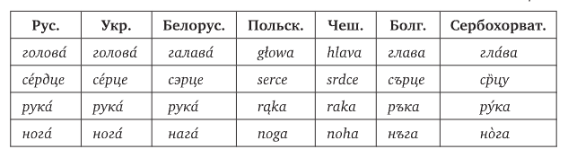
Как будет по-польски и по-чешски голос, мороз
Даны соответствующие друг другу слова двух родственных языков – русские и сербские: овес – ovas, день – dan, река – reka, ветер – ветар. Как будет по-сербски пес и дед?
Даны болгарские слова и их переводы на русский язык: върна ‘верну’, държа ‘держу’, жълта ‘жёлтая’, пръстен ‘перстень’, пълнота ‘полнота’, слънце ‘солнце’, сръбска ‘сербская’.
Задание. Переведите на болгарский язык: верба, мёрзну, толстая, торговец. Поясните Ваше решение.
Примечание. ъ – особый болгарский гласный, который произносится примерно так же, как о в первом слоге русского слова голова.

Slide 6
Критерии языкового родства
А. Мейе: два языка являются родственными, когда они оба являются результатом «двух различных эволюций одного и того же языка, бывшего в употреблении раньше.
Н.С. Трубецкой: для научного доказательства родства двух языков соответствующих двух языковых семей необходимо иметь значительное число лексических пар с закономерными звуковыми соответствиями.

Slide 7
Критерии языкового родства
Сходство каких-либо знаков двух или более языков может быть обусловлено различными причинами:
случайным совпадением,
заимствованием,
общим происхождением.
Сходство, независимо возникшее в результате приспособления к одинаковым условиям, в лингвистике (в отличие от биологии) исключается, поскольку языковой знак произволен (см. Соссюр 1931/1977), т. е. означаемое связано с означающим лишь в силу традиции.
Для некоторых языковых элементов это может быть не так.
Например, сходство в артикуляции губных согласных в самых разных языках связано с общностью строения губ у представителей различных народов.
Тенденция к тому, чтобы выражать грамматические значения лексическими средствами, нередко бывает обусловлена языковыми контактами: если грамматические системы контактирующих языков различаются настолько, что говорящие испытывают трудности при "переводе" с одной из них на другую, получают распространение модели, обходящие эти трудности за счет замены аффиксов отдельными словами.

Slide 8
Языковое наследование
Идеальный вариант
А – праязык, В – следующее состояние языка
a) все фонемы состояния B выводятся из фонем состояния A;
b) все морфемы состояния B выводятся из морфем состояния A;
c) все лексемы состояния B выводятся из лексем состояния A;
d) все грамматические и синтаксические правила состояния B выводятся из соответствующих правил состояния A.

Slide 9
Языковое наследование
В реальности:
А – праязык, В – следующее состояние языка
a) Фонемы (и даже целые их ряды) могут заимствоваться: например, в русском языке заимствованной (из византийского греческого) является фонема ф
b) Часть морфем теряется, часть заимствуется
c) Часть лексем теряется, часть заимствуется
d) за период непрерывного развития в три тысячи лет грамматическая система китайского языка полностью перестроилась (за исключением разве что основных принципов порядка слов)
Следовательно:
А – праязык, В – следующее состояние языка
a) часть фонем состояния B выводятся из фонем состояния A;
b) Некоторая часть морфем состояния B выводятся из морфем состояния A; (словоизменительные)
c) Некоторая часть лексем состояния B выводятся из лексем состояния A; (базисная лексика)

Slide 10
Критерии языкового родства
Если имеются языки B и C, восходящие к языку A, то:
все фонемы (или их подавляющее большинство) в языках B и C регулярно соответствуют друг другу;
b) эти фонетические соответствия действуют на множестве базисной лексики языков B и C;
c) доля общей лексики возрастает, если берется выборка из более устойчивой лексики.

Slide 11
Метод
Сравнительно-исторический метод – совокупность приемов и процедур историко-генетического исследования языковый семей и групп, а также отдельных языков, используемая в сравнительно-историческом языкознании для установления исторических закономерностей развития языков.
Основная цель метода – воссоздание модели праязыковых состояний, отдельных семей и групп родства языков мира, их последующего развития и членения на самостоятельные языки, а также построение сравнительно-исторических описаний (грамматик и словарей) языков, входящих в ту или иную генетическую общность.

Slide 12
Приемы метода
Определение генетической принадлежности языковых данных;
установление системы соответствий и аномалий на разных уровнях в сравниваемых языках;
моделирование исходных праязыковых форм (праформ);
хронологическая и пространственная локализация языковых явлений и состояний;
генеалогическая классификация языков.
Приемы базируются на системном анализе: анализу подвергаются не частные явления, а целые системы. Наибольшую эффективность метод обнаруживает на фонетико-фонологическом и морфологическом уровнях.

Slide 13
Основные положения сравнительно-исторического метода
Каждый язык отличается неповторимыми особенностями, раскрывающимися только при сравнении с другими языками.
Сравнение обнаруживает у некоторых языков родство.
На основании родства языки группируются в языковые группы и далее в языковые семьи.
Различия родственных языков могут быть объяснены только непрерывным историческим развитием – это важнейшее свойство языка вообще.
При историческом изменении звуки изменяются быстрее, чем другие элементы языка.
Преобразования звуков в пределах одной семьи строго закономерны и сформулированы в виде фонетических законов.
Корни слов и флексии обычно сохраняют устойчивость на протяжении тысячелетий, что и позволяет установить архетипы этих элементов языка.

Slide 14
Понятие языковых изменений и их особенностей
При определении языкового наследования фонемы, морфемы и лексемы последующего языкового состояния должны выводиться из фонем, морфем, лексем предыдущего.
Не изменяющихся языков не существует. Изменения происходят естественным путем.
Изменчивость – глубинное и универсальное свойство языка.
В 1969 году участникам олимпиады по русскому языку задали задачу, которую составил известный лингвист Андрей Анатольевич Зализняк. Вот её условие:
«Одно из слов — „дверь“, „горсть“, „тень“, „лошадь“, „постель“, „кровать“ — изменило в ходе истории свой род. Однако некоторые следы того, что оно было ранее другого рода, в русском языке сохранились. Найдите это слово».
Звонить? Сверлить? Включить?

Slide 15
Языковая избыточность
Возможность (и неизбежность) языковых изменений вытекает из самой сущности языка как информационного кода, обеспечивающего взаимопонимание между людьми. Для адекватной передачи информации язык должен обладать существенным свойством информационного кода, а именно, избыточностью.
Многие элементы языка несут одинаковую или очень сходную смысловую нагрузку; некоторые из них могут быть — в рамках языкового выражения — заменены на другие без существенного ущерба для смысла этого выражения (это можно назвать парадигматической избыточностью),
Одна и та же информация в языковом выражении может многократно дублироваться (это можно назвать синтагматической избыточностью).
русские твердые согласные являются не только непалатализованными, но еще и веляризованными
значение направления в современном русском языке выражается как окончанием дательного падежа, так и предлогом к.
Я читаю первое лицо и единственное число субъекта выражены дважды — при помощи местоимения и при помощи глагольного окончания.
определение повторяет некоторые характеристики определяемого слова, например число, падеж

Slide 16
Значение открытия фонетического закона
Открытие фонетического закона стало одним из крупнейших достижений науки 19 в. И гуманитарной науки вообще.
Фонетический закон создал науку Фонологию, которая произвела революцию в лингвистике и других науках.
Первой гуманитарной наукой, претендующей на истинно научную строгость, стало именно сравнительно-историческое языкознание.
Открытие минимальных единиц языка (звучащей и значимой) сыграли не меньшую роль в лингвистике, чем открытие атома и молекулы в химии и физике.

Slide 17
Фонетические изменения
 | Язык-предок | Язык-потомок
1 | звук | другой звук
2 | два звука | один звук
3 | один звук | два звука
4 | звук | нуль звука
5 | нуль звука | звук
6 | два звука | два звука в другом порядке
Превращение звука в нуль звука называется выпадением или диерезой, обратный процесс – вставкой, протезой или эпентезой, перестановка звуков – метатезой

Slide 18
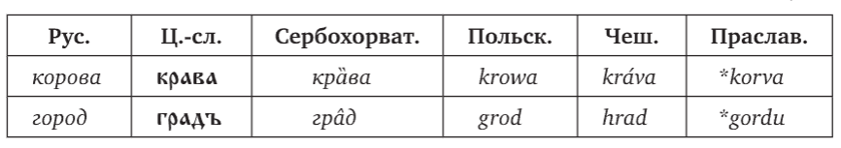
Открытие фонетических законов
Закон – устойчивая, повторяемая, наблюдаемая связь явлений
А.Х. Востоков
Например Закон полногласия
Праславянскому *ToRT, ToLT соответствуют:
Южнославянское и чешское ra
Польское ro
Русское oro
Праформы и архетипы, восстановленные в соответствии с фонетическими законами – это восстановление реальных языковых форм.

Slide 19
Регулярные фонетические соответствия
Соответствие звуков может быть названо регулярным (или — в данном понимании — систематическим), если оно обнаруживается в достаточно большом количестве слов ("достаточно большое количество" — это вероятностная оценка: примеров соответствия должно быть столько, чтобы вероятность случайного совпадения была мала).
(историческая фонетика) Регулярным называется такое соответствие, которое описывается правилом, имеющим минимальное количество исключений. Количество слов, в которых встречается данное регулярное соответствие, не имеет значения
Рус. | Укр.
гора | гора
дуга | дуга
груша | груша
горько | горько

Slide 20
Лат. | Ит. | Исп. | Порт. | Франц. | Перевод
hominem | uomo | hombre | home | homme | человек
operarium | operaio | obrero | obreiro | ouvrier | рабочий
caballarium | cavallaio | caballero | cavaleiro | chevalier | всадник
pastorem | pastore | pastor | pastor | pasteur | пастух
patrem | padre | padre | padre (религ.) | pere | отец
matrem | madre | madre | madre (религ.) | mere | мать
bovem | bue | buey | boi | bœuf | бык
capram | capra | cabra | cabra | chèvre | коза
canem | cane | - | cão | chien | собака
tempus | tempo | tiempo | tempo | temps | время
1) согласные p и t в начале слова сохраняются во всех языках;
2) согласный p в неначальной позиции (не после m) сохраняется в итальянском, но озвончается в b в испанском и португальском, а во французском переходит в v;
3) согласный t в неначальной позиции озвончается в итальянском, испанском и португальском, а во французском выпадает, за исключением случаев, когда он находился в сочетании с предшествующим s- (ср. pastorem).

Slide 21
Регулярные фонетические соответствия
Первый тип: взаимно-однозначные соответствия, как, например, рус. г — укр. г.
Рус. | Укр.
гора | гора
дуга | дуга
груша | груша
горько | горько
Второй тип: соответствия-дробления - одна праязыковая фонема "раздробилась", или, как иногда говорят, "расщепилась" на несколько в языке-потомке
Рус. | Укр.
просто | просто
концовка | кiнцiвка
подобный | подiбний
воля | воля
задворки | задвiрки
"i вместо о" произносится не "вообще всегда", а всегда в так называемом новозакрытом слоге (т. е. слоге, ставшем закрытым после падения редуцированных). Это дополнительное распределение украинских о и i, соответствующих русскому о. Можно сказать, что украинские о, i и русское о восходят к одной фонеме праязыка (даже если будущие украинские о и i произносились в праязыке по-разному, это были аллофоны одной фонемы: они находились в дополнительном распределении).

Slide 22
Регулярные фонетические соответствия
Третий тип: соответствия-совпадения
Рус. | Укр.
лыко | лико
когтистый | кiгтистий
высокий | високий
лист | лист
И русскому и, и русскому ы соответствует украинское и (читается [ы]).
При этом никаких правил распределения ы и и в русском языке нет.
Очевидно, в праязыке гласные, давшие в русском и и ы, различались, а в украинском языке они совпали: *ы > и, *и > и.

Slide 23
Фонетический закон в славянских языках
Первая палатализация
Праславянское изменение заднеязычных согласных (к, г, х) в положении перед гласными переднего ряда (и, э) в аффрикаты и/или спиранты.
рус. рука́ — ру́ченька, нога́ — но́женька, му́ха — му́шка, пеку — печёшь, могу — можешь, писк — пища́ть, визг — визжа́ть;
болг. ръка́ — ръ́чка, бла́го — блаже́н, муха́ — муши́ца;

Slide 24
Регулярные фонетические соответствия
Фундаментальный тезис сравнительно-исторического языкознания о безысключительности фонетических изменений:
"Всякое фонетическое изменение, поскольку оно происходит механически, совершается по законам, не знающим исключений, т.е. направление фонетического изменения у всех членов языкового коллектива всегда одинаково, если не считать случая диалектного разделения, и все слова, заключающие подверженный изменению звук в одинаковых условиях, подчиняются ему безо всякого исключения"

Slide 25
Нарушения фонетических соответствий
Ономатопоэтические, звукосимволические и т. п. слова. Например, в болгарском языке праславянское слово со значением `мычать' развилось в муча с у после м (поскольку мычание коровы представляется скорее как [му], чем как [мы]), в то время как обычно праслав. *y [ы] дает в болгарском и, а не у, ср. дим `дым', риба `рыба', сит `сытый' и т. п.
Грамматические морфемы: например, в русском языке ч перешло в ш перед т в служебных словах что и чтобы, но сохранилось в той же позиции в знаменательных словах типа сочту или мечта.
Нарушения соответствий могут наблюдаться в результате междиалектных контактов и взаимодействий — особенно часто в случаях формирования литературной нормы (или койне) на основании нескольких диалектов.
И др.

Slide 26
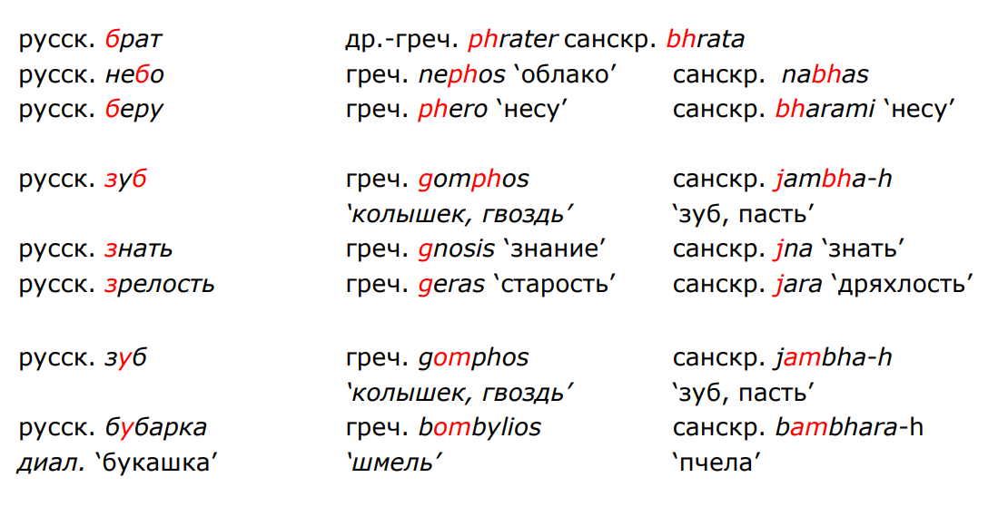
Фонетические соответствия

Slide 27
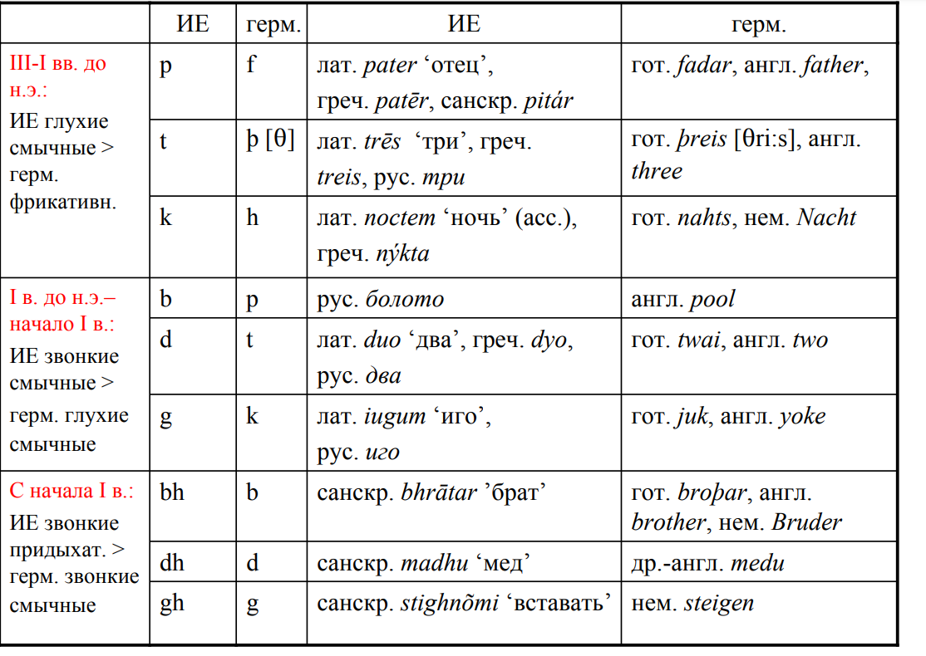
Исторические изменения на основе выявленных фонетических соответствий.
Закон передвижения согласных в германских языках («закон Гримма»)

Slide 28
Морфологические изменения
Появляются новые служебные морфемы и отмирают старые, изменяется значение и сочетаемость морфем.
Алкоголик (от алкоголь (< арабск. al ko{h.}l `порошкообразная сурьма' через нем. Alkohol или голл. alkohol), было переосмыслено как двукорневое: алк-о-гол-ик. В результате: «трудоголик» (ср. англ. workaholic `тж.', первый корень — work `работа’), и «алкаш».
Процесс возникновения грамматических показателей из лексических источников, а также дальнейшее развитие этих показателей называется грамматикализацией (термин впервые употреблен А. Мейе)
Русская частица бы в форме сослагательного наклонения (дал бы и т. п.) восходит к форме вспомогательного глагола быть (II-III л. ед. ч. аориста) в составе аналитической формы плюсквамперфекта.
Постепенное превращение английского вспомогательного глагола будущего времени в конструкции типа He is going to do it `он собирается сделать это' (букв. `он идет сделать это') > He's gonna do it из исходной трехморфемной последовательности go ing to в нечленимую gonna с сильной морфологической и фонетической редукцией.

Slide 29
Морфологические изменения
Морфологические чередования:
пек-у – печ-ешь (не *пек-ешь): *пек- – более древний корень, /к/+/'е/ → /ч/.
Непродуктивные морфологические модели:
глагольное окончание в первом лице, единственном числе, настоящем времени -у (нес-у, пек-у), но дам, ем – древние непродуктивные формы.
Нестандартная морфология в устойчивых словосочетаниях:
красну (девицу), (на) добра (коня садяся) – эти формы показывают, что когда-то краткие прилагательные в русском языке склонялись.

Slide 30
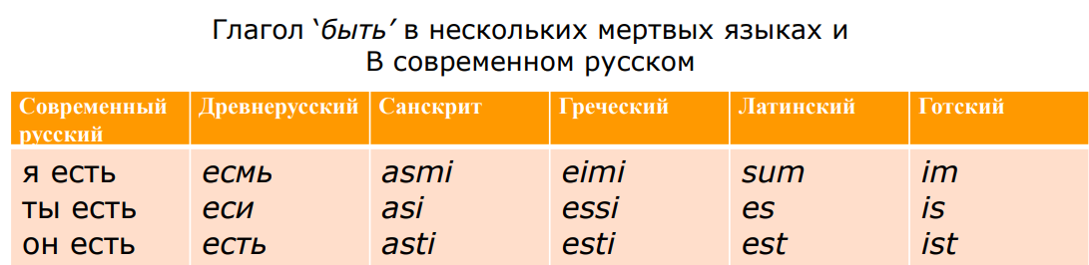
Сходства в образовании грамматических форм
Словоизменительные (грамматические) элементы очень редко заимствуются из других языков (в отличие от лексики и словообразовательных элементов).
Если языки обнаруживают закономерное сходство в окончаниях, это важный довод в пользу их родства.

Slide 31
Даны древнеанглийские существительные, образованные от глаголов, в форме родительного падежа единственного числа и их русские переводы. Окончания отделены от основы черточкой:
ryn-es бег
help-e помощь
stenc-es запах
luf-e любовь
rac-e сообщение
fiell-es падение
wræc-e месть
slǣp-es сон
hlynn-es звук
wær-e договор
Задание. Допишите окончания родительного падежа следующих древнеанглийских существительных:
gif-… дар
dyn-... шум
sorg-... забота
strid-... шаг
sæc-... обвинение

Slide 32
Синтаксические изменения
При утрате падежных показателей один из допустимых в языке порядков слов начинает преобладать над всеми остальными, поскольку именно он становится основным носителем информации об актантной структуре.
Таким образом происходит переход от "свободного" порядка слов (т. е. такого, который выражает прагматические характеристики высказывания, как, например, в русском и многих других индоевропейских языках) к "жесткому" (т. е. такому, который передает определенные грамматические отношения, как, например, в английском или китайском).

Slide 33
Лексические изменения
При существовании синонимов каждый идиолект может выбирать любой из них в качестве основного (остальные при этом попадают в зону понятного, но неупотребительного).
Так, в русском языке в течение длительного времени основным наименованием для органа зрения было слово око (унаследованное от праславянского языка). Потом появилось слово глаз (отсутствовавшее в праславянском; возможный его источник — слово гласъ в значении `глазчатая бусина', пришедшее из герм. glas `стекло’).
Пока в большинстве идиолектов слово глаз квалифицировалось как понятное, но неупотребительное (возможно, сниженное, просторечное), основным словом для `глаза' оставалось око. Когда же больше стало таких идиолектов, где в качестве основного средства выражения этого понятия стало выступать слово глаз, а слово око начало считаться чересчур высоким, неуместным в бытовой речи, понятным, но неупотребительным, произошла лексическая замена.

Slide 34
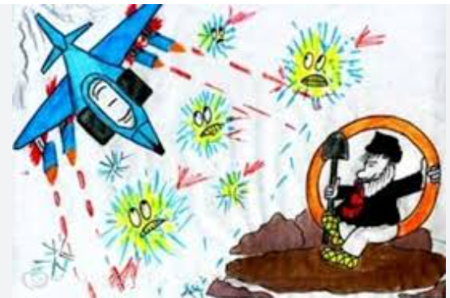

Slide 35
Внешнее сравнение в процедуре установления языкового родства
Выдвижение гипотезы. Наиболее информативно обнаружение достаточно большого (не менее 10%) сходства в области базисной лексики; если это сходство подкреплено еще и грамматическими данными, гипотеза усиливается.
Установление регулярных соответствий.
Проверка совпадений в области базисной лексики на предмет наличия между ними регулярных соответствий.
Проверка регулярных соответствий в области базисной лексики статистическим критерием – если окажется, что основная часть совпадений концентрируется в менее устойчивой части базисной лексики, то налицо, скорее всего, результат заимствования, в противном случае вероятнее всего исконное языковое родство.
Если первоначальная гипотеза прошла все перечисленные стадии, родство можно считать доказанным.

Slide 36
Внешнее сравнение в реконструкции праязыковых состояний.
В латинском языке звук [f] в начале слова может происходить из древнего *b^{h} или из *d ^{h}. Каково его происхождение в слове fumus ‘дым’?
лат. fumus русск. дым санскр. d ^{h} uma.
Внешнее сравнение в установлении первичного значения слова.
русск. рука польск. roka [ronka] болг. ръка
литовск. ranka ‘рука’ – rinkti ‘собирать’
рука – ‘то, чем собирают’.
греч. agostos ‘кисть руки’ – ageiro ‘собирать’

Slide 37
Языковые контакты. Сдвиг языка
В процессе контактирования двух языков происходит смена языка в языковом сообществе.
(1). Ситуация до иноязычного влияния: во всех ситуациях общения функционирует только один язык, он же является родным. (ничего не произойдет)
(2). Начальный этап влияния: некоторые сферы общения захватывает "новый" язык, но родным и основным по-прежнему остается исконный язык. (В язык И проникнет некоторое количество заимствований из языка Н — те понятия, которых не было в языке И (названия одежды, утвари, элементов социального устройства носителей языка Н), а во-вторых, некоторые слова языка И могут замениться словами языка Н — это будет лексика из тех сфер, которые обслуживались языком Н (если носители языка И забудут — от долгого неупотребления — как соответствующие вещи назывались на их родном языке). Такое влияние языка Н на язык И называется суперстратным.)
(3). Основным становится новый язык.
(4). Новый язык становится родным языком данного сообщества (пока еще — наряду с исконным языком).
Из языка И возникнут два языка — И{1} и И{2}. В дальнейшем различия между этими языками (И{2} и И{1}) могут (при отсутствии общения) углубляться (в разных направлениях пойдут фонетические изменения, разные лексемы подвергнутся замене — не только вследствие заимствований, но и вследствие разных сдвигов в значениях, различий в употребительности).

Slide 38
Языковые контакты. Сдвиг языка
(5). Исходный язык уже практически не употребляется в повседневном общении, но еще остались те люди, которые помнят его, выучив в детстве.
В действие вступают факторы престижа: из двух языков выбирается тот, который выгоднее (айны в Японии).
Иврит (Э. Бен‑Иегуды и его сподвижников в XIX‑XX вв. Но и в этом случае полностью восстановить грамматику не удалось, синтаксис, например, претерпел сильные изменения под влиянием европейских языков, существенно преобразованной оказалась и фонетическая система).
(6). Исходный язык вымер.
Возможно, болгарский язык — тюрки-булгары выучили славянский язык и перешли на него, но оказалось, что получившийся идиом несколько отличается от того языка, на котором говорили этнические славяне. В дальнейшем различия между булгарским славянским диалектом и другими углублялись, и впоследствии болгарский стал отдельным славянским языком.

Slide 39
Языковые контакты. Сдвиг языка
Другой вариант развития событий: после этапа (2) наступает этап (3'), характеризующийся приблизительным равенством языков И и Н.
Это — ситуация двуязычия (или "билингвизма"): появляются смешанные селения и даже смешанные семьи носителей языков И и Н; как следствие — все владеют с детства (= как родными) обоими языками.
Для следующих поколений:
Система языка, испытывающего влияние, играет роль фильтра: одни изменения пропускает, другие — нет: так, система греческого языка пропустила звонкие смычные, но не пропускает мягкие согласные; система древнерусского языка в свое время пропустила ф (и таким образом пара в‑ф включилась в оппозицию по звонкости/глухости), но не пропускала, например, межзубных согласных.
При сильном преобладании языка Н возможен даже полный переход на его грамматику. Так, например, в языке английских цыган практически вся грамматика — английская, ср. предложение на этом языке:
Never kin a pong dishler, nor lel a romni by momelidood
`Никогда не покупай носового платка и не выбирай жену при лунном свете' [Беликов 1989, 52], — ср. англ. Never buy a handkerchief and never pick a wife by moonlight.

Slide 40
Пиджины и языковые контакты
Язык, стихийно возникающий в условиях межэтнических контактов. В России более прочих известен кяхтинский — русско-китайский — пиджин: это тот самый язык, на котором фраза Я тебя не понимаю выглядит приблизительно как Моя твоя понимай нету.
Пиджин (от искаженного англ. Buiseness) – структурно-функциональный тип языков, не имеющих коллектива исконных носителей и развившихся путем существенного упрощения структуры языка-источника. Используются как средство межэтнического общения в среде смешанного населения.
Пиджинизация проявляется в разрушении и упрощении сложных грамматических моделей языка-источника, развитии аналитизма и изоляции, часто затрагивает фонологическую структуру – происходит исчезновение или модификация некоторых категорий звуков, разрушение тоновой системы и т.п.
Язык для иностранца
В языке для иностранца сохраняется ядро лексической и грамматической системы стандартного языка"; отличительной особенностью его является "более медленный темп речи, избегание сложных морфологических форм и синтаксических конструкций, использование перифрастических способов обозначения сложных номинационных единиц

Slide 41
Пиджины и языковые контакты
1. Фонетика: у каждого народа своя.
2. Морфология: упрощена, аффиксы отсутствуют, грамматические категории выражаются лексически (например, в таймырском — русско-нганасанском — пиджине, так называемой "говорке", двойственное число выражалось словом оба).
3. Синтаксис: нестабилен, сложные конструкции отсутствуют.
4. Лексика: нестабильна — каждый стремится вставить в свою речь как можно больше иностранных слов.
Пиджинизация имеет общие черты с отмиранием языка: и в том, и в другом случае происходит "замена обязательных правил на переменные, переход "полистилизма" обычных языков в "моностилизм", т. е. утрату функциональных стилей языка" ([Вахтин 2001] со ссылкой на В. Дресслера).
Стабилизация правил на всех уровнях языка происходит, когда пиджин начинают учить как систему. Это возможно в случае, если либо появляется третий этнос, для которого не является родным ни один из языков, на основе которых создавался пиджин, либо рождаются дети, для которых этот пиджин становится единственным родным языком (этот процесс называется креолизацией пиджина — пиджин превращается в «креольский язык», или «креол»)

Slide 42
Пиджины и языковые контакты
Языки, участвующие в создании пиджина (и, соответственно, креольского языка), обычно неравноправны.
Один из них, занимающий господствующее положение (как, например, английский, испанский или французский по отношению к языкам негров-рабов в Америке и Океании), выступает в роли языка-лексификатора — т. е. большая часть лексики формирующегося креольского языка имеет английское (испанское, французское) происхождение. Другой язык (или несколько языков), принимающий участие в образовании пиджина, является субстратом: из него пиджин черпает, помимо определенного количества заимствованных лексем, то, что, с точки зрения носителей, считается не языком, а "манерой выражаться"
Пиджины и креольские языки могут искажать результаты сравнительно-исторических исследований: в случае, например, вымирания языка-лексификатора датировка семьи, содержащей креольский язык, может оказаться несколько удревненной. Если же креольский язык постепенно сближался с языком-лексификатором, но, так и не слившись с ним, по каким-то причинам снова начал отдаляться, датировка дивергенции этих языков может оказаться умоложенной, а пара креол-лексификатор не может быть объединена ни с каким другим языком по методу "ближайших соседей"

Slide 43
Пиджины и языковые контакты
Ток-писин. Креольский язык, распространён в Папуа — Новой Гвинее. Является одним из официальных языков этой страны, наряду с английским и хири-моту. Ток-писин — самый распространённый язык Папуа — Новой Гвинеи и служит средством общения для носителей более чем 700 языков, имеющихся в стране.
Этот пиджин, сохранив большую часть английской лексики, заменил слова:
burn `жечь' на kukim ( < cook `варить' + him `его’),
feather `перо' на gras bilong pisin (букв. `трава птицы’),
hair `волосы' на gras bilong het (букв. `трава головы’),
I `я' на mi (< me `меня’),
knee `колено' на skru bilong lek (букв. `шуруп ноги’),
lie `лежать' на slip (< sleep `спать’),
root `корень' на rop (< rope `веревка’),
say `сказать' на spik (< speak `говорить’),
see `видеть' на lukim (< look `смотреть' + him `его’),
warm `теплый' на hat(pela) (< hot `горячий’),
we `мы' на yumi (< you `ты/вы' + me `я').

Slide 44
Пиджины и языковые контакты
Как видно, практически моментально в пиджине происходит массовая замена лексики, которая в обычном случае заняла бы несколько сот лет.
При попытке построения генеалогического древа германских языков совместно с ток-писином последний выделяется в отдельную ветвь, удревняющую общегерманское единство на 700-800 лет (средний процент совпадений со всеми германскими языками, кроме английского, — около 60%).
При этом он сохраняет специфическую близость с английским языком (81% совпадений), хотя и не образует с ним отдельной подгруппы (к английскому языку ближе оказывается голландский — 84% совпадений).
Таким образом, при незнании реальной ситуации близость английского и токписина выглядит как результат интенсивных вторичных контактов "заметно родственных" языков.

Slide 45
Заимствования
Заимствование значительного количества лексики из одного языка в другой приводит к возникновению между этими языками регулярных фонетических соответствий. Поэтому при установлении и доказательстве языкового родства очень важно уметь отличать заимствования от исконно родственных слов.
Условия, необходимые для заимствований:
Должны быть свидетельства того, что язык, из которого пришло рассматриваемое слово, контактировал (или мог контактировать) с данным. Ацтекское слово теотль `бог' очень похоже на древнегреческое {theos} [тхеос] с тем же значением, однако никаких данных о контактах между античной Грецией и Южной Америкой до настоящего времени не получено.
Рассматриваемые слова должны иметь семантическое сходство: хотя бы в каких-то употреблениях слово языка-источника должно иметь то значение, в котором оно было заимствовано в исследуемый язык. принципа возможны (например, русское слово азарт не обнаруживает близкого семантического сходства со своим источником — франц. hazard `случай’ jeu d'hazard букв. `игра случая' – рус. азартная игра с переосмыслением прилагательного)
В рассматриваемых словах должны наблюдаться регулярные фонетические соответствия.

Slide 46
Заимствования
Условия, необходимые для заимствований:
4. Слово, для которого предполагается заимствованный характер, не должно нарушать принятых в языке правил грамматической адаптации заимствований (изменяться по продуктивным моделям / «разбираться» по морфемам) латинское october и древнерусское октябрь: в латыни это прозрачное производное от octo `восемь' — `восьмой месяц (по счету от марта)'; в древнерусском же в этом слове нельзя выделить никакого понятного корня и вдобавок сочетание кт на том этапе истории языка в собственно славянских словах еще не встречается; вывод: направление заимствования было из латыни.
Контакты с вымершими языками затрудняют определение направлений заимствований
в шумерском языке выделяется так называемый "банановый субстрат": группа слов (главным образом, имен собственных), которые имеют отличающуюся от обычной шумерской лексики структуру C{1}V{1}C{2}V{2}C{2}V{2} (типа "banana", отсюда и название "банановый субстрат"): ср., например, такие имена богов, как Zababa и Bunene. К какой семье относился язык, из которого пришли в шумерский эти слова, неизвестно: ни одного языка, в котором было бы достаточно много таких слов, пока не обнаружено.

Slide 47
Заимствования
Иногда заимствованные слова приобретают — в результате переосмысления — вторичное ("ошибочное", с точки зрения этимологии) морфологическое членение.
Заимствованное из голландского zonnedek `верхняя палуба; тент от солнца на верхней палубе', оно переосмыслилось как имеющее уменьшительный суффикс ‑ик, и впоследствии возникла форма без суффикса — зонт.
Не менее известный пример из английского языка — hamburger `гамбургский [пирожок]' (собственно, булка с котлетой внутри). В этом слове англичане увидели английское ham `ветчина', и подобного сорта булки с другой начинкой получили такие названия, как cheeseburger (с сыром, англ. cheese) и fishburger (с рыбой, англ. fish).
Гиперкоррекция
Фляга - фляжка (через польское flaszka) из немецкого Flasche `бутылка'

Slide 48
Методы выделения заимствований
Морфологический критерий.
Если слово встречается в языке А и в языке В в регулярно соответствующих друг другу формах, но при этом в языке В оно членится, а языке А – нет, то это заимствование из В → А.
Примеры:
славянск. *vertъno (от вертеть) и финск. värttinä
русск. брокер и англ. broker

Slide 49
Методы выделения заимствований
Семантико-исторический критерий.
Если слово встречается в языке А и в языке В в регулярно соответствующих друг другу формах, но при этом в языке А оно имеет только одно конкретное или узкоспециальное значение, а в В – широкий круг значений, то, скорее всего, оно заимствовано из В → А.
Примеры:
русск. брейк ‘1) вид танца; 2) пауза, перерыв’
англ. break ‘1) бросок, рывок; 2) первое появление; 3) почка, побег; 4) отверстие, дыра; 5) перерыв,
интервал; 7) внезапное падение цен; 8) мутация; и т. д.’
русск. пиано ‘тихо, негромко (муз.)’
итал. piano ‘1) тихо, негромко; 2) медленно, осторожно; 3) ровно, гладко’.

Slide 50
Методы выделения заимствований
Культурно-исторический критерий.
Если из истории известно, от какого народа к какому шло заимствование элементов культуры, можно предположить, что и слова, называющие их, были заимствованы вместе с ними.
Пример:
Имеется значительное число общих слов между чадскими языками (афразийские) и языком канури
(нило-сахарские). При этом известно, что канури был языком крупного государства – Борну, под властью которого находились чадские племена. Соответственно, общие слова в данном случае – заимствования из канури в чадские.

Slide 51
Даны фрагменты из русских народных театральных представлений, описывающих комические злоключения двух братьев:
«Ерёма пошел в рынок, а Фома-то на базар»
«Вот Ерёма зашел в церковь, а Фома-то в алтарь»
«А Ерёма носит лапти, а Фома-то сапоги»
«Как Ерёму-то поймали, а Фому-то сгребли»
Задание 1. Догадавшись, чем похожи и чем отличаются описа¬ния событий, происходящих с Ерёмой и Фомой, составьте 6 фраз такой структуры:
«Ерёма взял [...], а Фома-то [...]»,
выбрав недостающие слова из следующего списка: полтину, кадило, чесноку, свечу, полтора, шубу, невод, короб, кафтан, неводок, сундук, луку.
Задание 2. Как вы думаете, в чём причина замеченного вами различия?

Slide 52
РУССКИЕ ЖЕНСКИЕ ОТЧЕСТВА
Рассмотрим русские женские отчества, образованные от личных имён I склонения:
Илья – Ильинична, Никита – Никитична, Фока – Фокична
Кузьма – Кузьминична, Савва – Саввична, Фома – Фоминична, Лука – Лукинична
Задание. Сформулируйте правила образования таких отчеств.

Slide 53
Этимология
От греч. «истина».
Раздел лингвистики, изучающий происхождение слов.
Гипотеза о происхождении того или иного конкретного слова / информация о том, к каким словам праязыка это слово восходит.
Ближняя этимология (одни язык) и дальняя этимология ( за пределами одного языка).

Slide 54
Группы слов в языке в соответствии с происхождением
1) исконные слова, т. е. слова, унаследованные от языка-предка;
2) слова, образованные при помощи существующих (или существовавших ранее) в языке словообразовательных средств;
3) слова, заимствованные из других языков (их число особенно велико в области терминологии);
4) искусственно созданные слова (группа, представленная не во всех языках);
5) слова, возникшие в результате различных ошибок — неправильного морфологического членения, гиперкоррекций, контаминаций и т. п. (такие ошибки нередко возникают при заимствовании, но возможны и в исконной лексике).
Слова, которые в данном языке являются исконными, в языке-предке могли принадлежать к любой из вышеперечисленных групп.

Slide 55
Группы слов в языке в соответствии с происхождением
1) исконные слова, т. е. слова, унаследованные от языка-предка;
2) слова, образованные при помощи существующих (или существовавших ранее) в языке словообразовательных средств;
3) слова, заимствованные из других языков (их число особенно велико в области терминологии);
4) искусственно созданные слова (группа, представленная не во всех языках); стушеваться, созданное Ф.М. Достоевским, или английское lilliputian `лилипут, очень маленький человечек', придуманное Дж. Свифтом
5) слова, возникшие в результате различных ошибок — неправильного морфологического членения, гиперкоррекций, контаминаций и т. п. (такие ошибки нередко возникают при заимствовании, но возможны и в исконной лексике). Английское dormouse `садовая соня' возникло из франц. dormeuse `любительница поспать' под влиянием слова mouse `мышь'. В русском языке сближение слова христианин со словом крест породило форму крестьянин, которая нарушает как правила фонетической адаптации заимствований (к на месте ожидаемого х, е на месте ожидаемого и), так и правила суффиксального словообразования в русском языке и к тому же приобрела специфическое значение, не связанное с религиозной сферой.
Слова, которые в данном языке являются исконными, в языке-предке могли принадлежать к любой из вышеперечисленных групп.

Slide 56
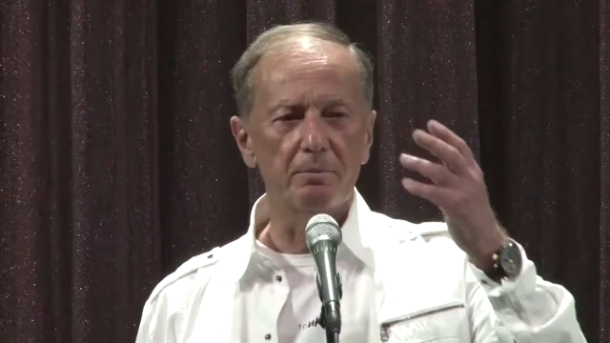

Slide 57
Домашнее задание
https://stepik.org/course/99808/promo#toc?search=6676398953
Испанский / Русский: Прогрессивный курс общей лексики

